Slide 1

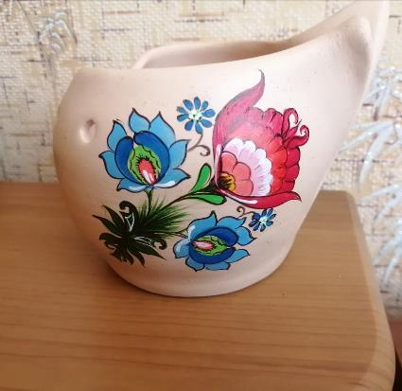
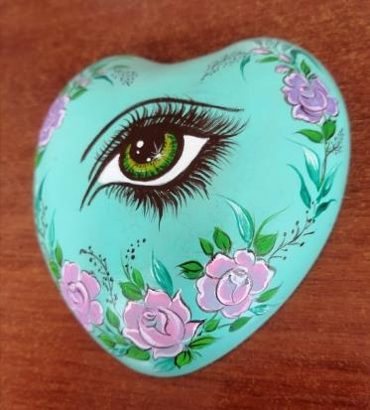
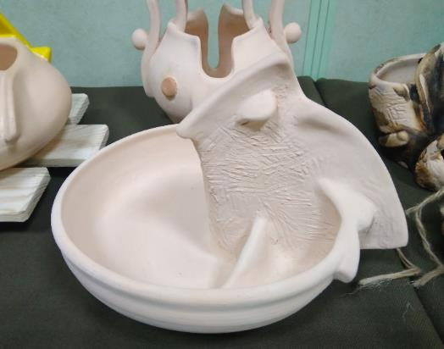
МАГИЯ ГЛИНЫ
Руководитель: Боронихина Оксана Валентиновна,
Зав. рекламно-издательским отделом
ЦБС Прокопьевского муниципального района (Кузбасс)

Slide 2
Проблемы
Поиск новых видов занятости населения шахтерского округа, уход от однопрофильного «угольного» развития.
Необходимость развития туристической привлекательности округа и насыщение рынка качественной сувенирной продукцией.
Курс на возрождение традиционных местных ремесел, для которых в регионе есть наработанные технологии, необходимые материалы, исторические предпосылки.
Нехватка методических материалов, позволяющих внедрять новую технологию в кружковую работу сельских клубов, ДК.
Малая информированность о местах обмена информацией, о центрах обжига готовой продукции, о пунктах приема и реализации готовой керамической и гончарной продукции.

Slide 3
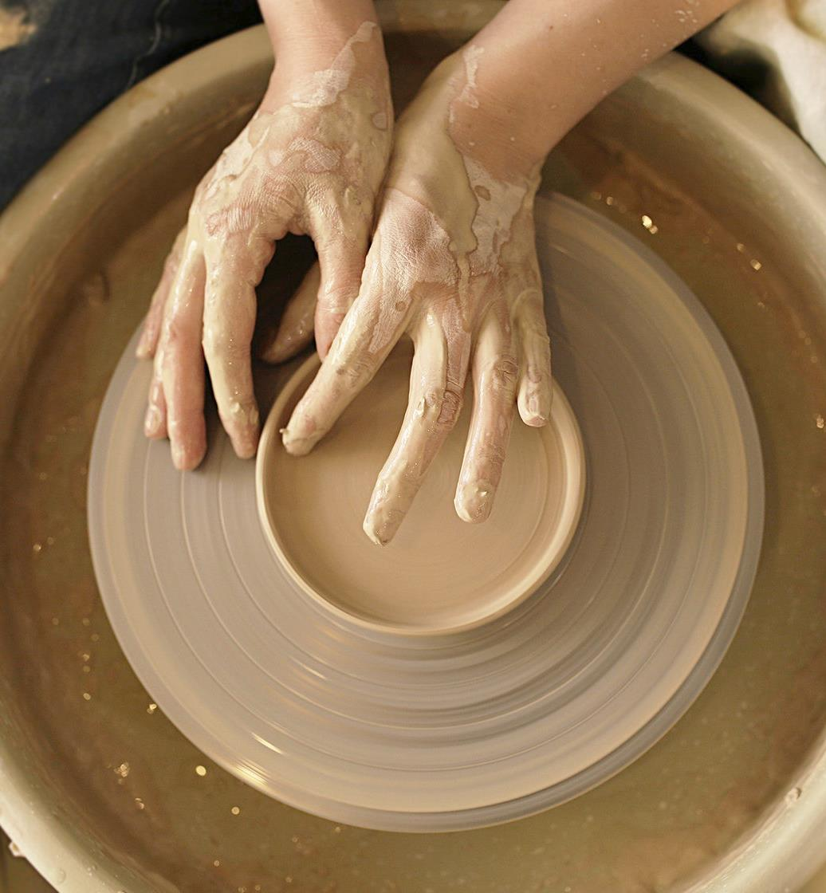
Цель проекта:
организация выездных керамических мастерских
в 10 сел Прокопьевского муниципального округа
в течение
июня-сентября 2021 г.
для знакомства с историей, технологией, особенностями практической работы
с глиной.

Slide 4
Целевая аудитория проекта
Школьники, интересующиеся керамикой и гончарным делом
Работники учреждений культуры – для развития новых направлений кружковой работы
Пенсионеры и люди с ограниченными возможностями здоровья

Slide 5
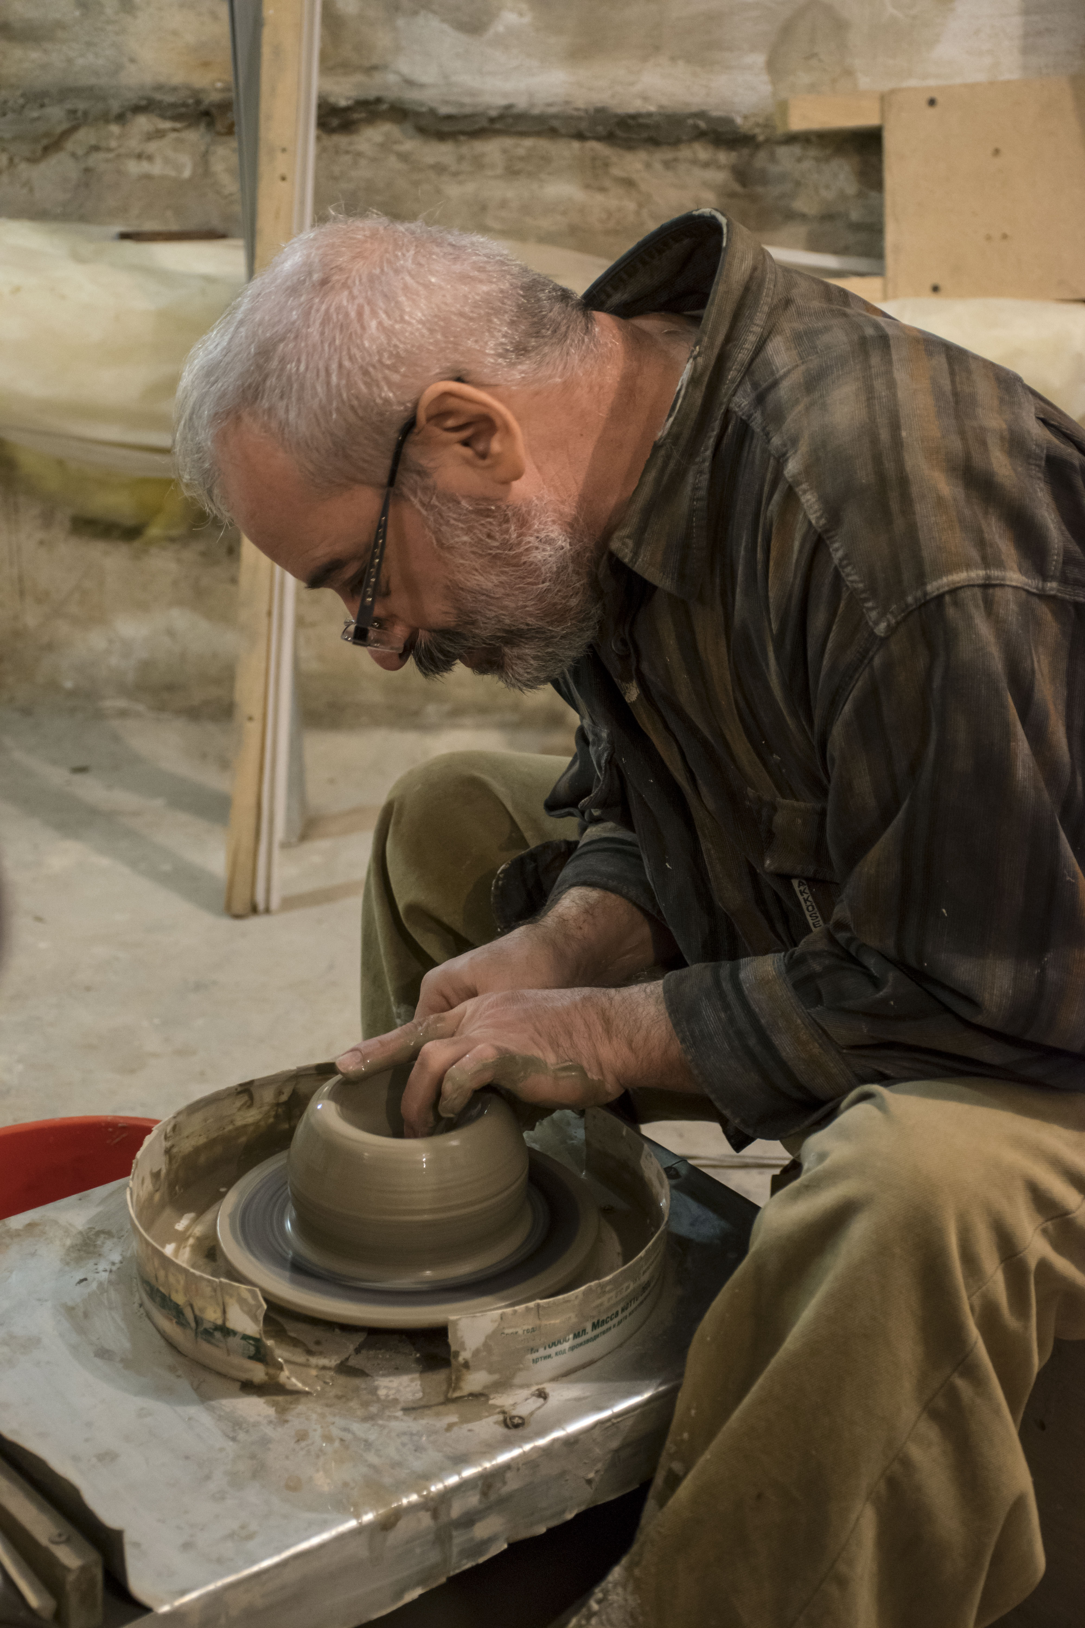
ПРИВЛЕЧЁННЫЙ МАСТЕР ПРОЕКТА
Акопян Ашот Мкртичович
1964 г.р.
Скульптор, керамист, живописец, член Союза художников России с 2017 года.
Окончил отделение скульптуры Пензенского художественного училища, отделение керамики Красноярского Государственного художественного института году.
Работал главным художником Прокопьевского фарфорового завода (1995-2000).
Участник городских, областных, межрегиональных выставок.
Руководитель творческой группы «Художественная студия»

Slide 6
ОЖИДАЕМЫЕ КОЛИЧЕСТВЕННЫЕ РЕЗУЛЬТАТЫ
Количество участников мастерских
Число проведенных занятий
Число охваченных населенных пунктов
Количество розданных методических материалов
А также – число публикаций в СМИ; число друзей, подписчиков, просмотров и комментариев на странице проекта в соцсети

Slide 7
ОЖИДАЕМЫЕ КАЧЕСТВЕННЫЕ РЕЗУЛЬТАТЫ
Предложены новые виды занятости для местного населения.
Идет развитие туристической привлекательности округа и насыщение рынка качественной сувенирной продукцией.
Возрождено традиционное ремесло, пробужден интерес к работе с глиной как привлекательному и низкобюджетному хобби.
Разработаны методические материалы в помощь начинающим гончарам и керамистам.
Разработаны технологии и схемы дальнейшего развития ремесла, создан информационный центр для обмена опытом и решения текущих вопросов.

Slide 8
Проведены выездные мастерские, сформирована группа единомышленников, поддерживающих развитие гончарного и керамического дела в населенных пунктах Прокопьевского МО.
В РАМКАХ ПРОЕКТА
Пути дальнейшего развития проекта
Продолжается работа страницы проекта в соцсети,
идет распространение методических материалов,
развивается выставочная деятельность.
Партнеры и приглашенный мастер проекта работают в режиме сотрудничества и поддержки местных умельцев (предоставляются материалы, обжиговая печь, информация о региональных мероприятиях, на которых можно представить продукцию.

Slide 9
Спасибо за внимание!
Страница проекта:
https://vk.com/public194538045
Контактные данные руководителя проекта:
Боронихина Оксана Валентиновна,
8-913-136-06-36
art-bibl@yandex.ru

